Slide 1



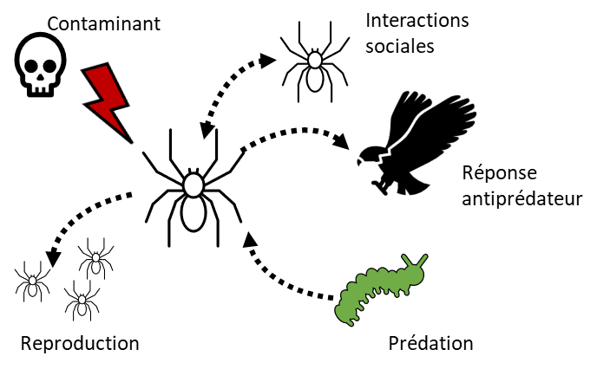
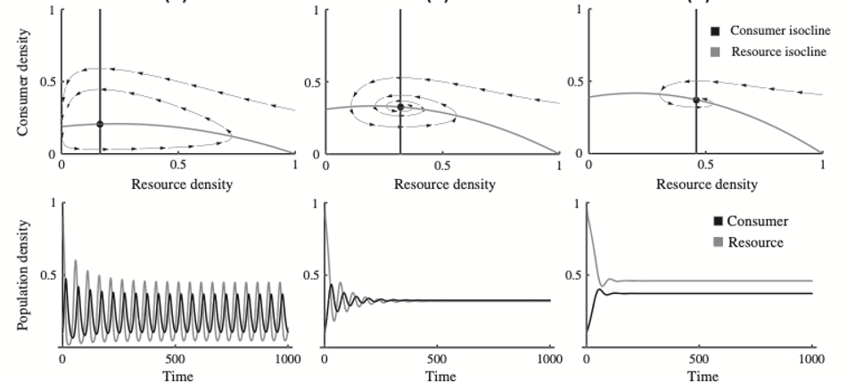
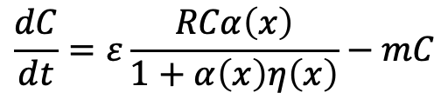
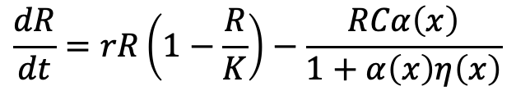
Inégalité de Jensen, variation individuelles et dynamiques de populations
Club inTEAMs – 25/08/2025
Raphaël Royauté
$$\frac{dR}{dt}=rR\left(1−\frac{R}{K}\right)−\frac{RCα\left(x\right)}{1+α\left(x\right)η\left(x\right)}$$
$$\frac{dC}{dt}=ε\frac{RCα\left(x\right)}{1+α\left(x\right)η\left(x\right)}−mC$$

Slide 2
Objectifs
Intégrer la variation individuelle dans les dynamiques prédateurs-proies en présence de pesticides
Conséquence de variations inter- vs. intra-individuelles
Conséquences de corrélations comportementales
Déduire des prédictions quantitatives via des extensions de modèles théoriques

Slide 3

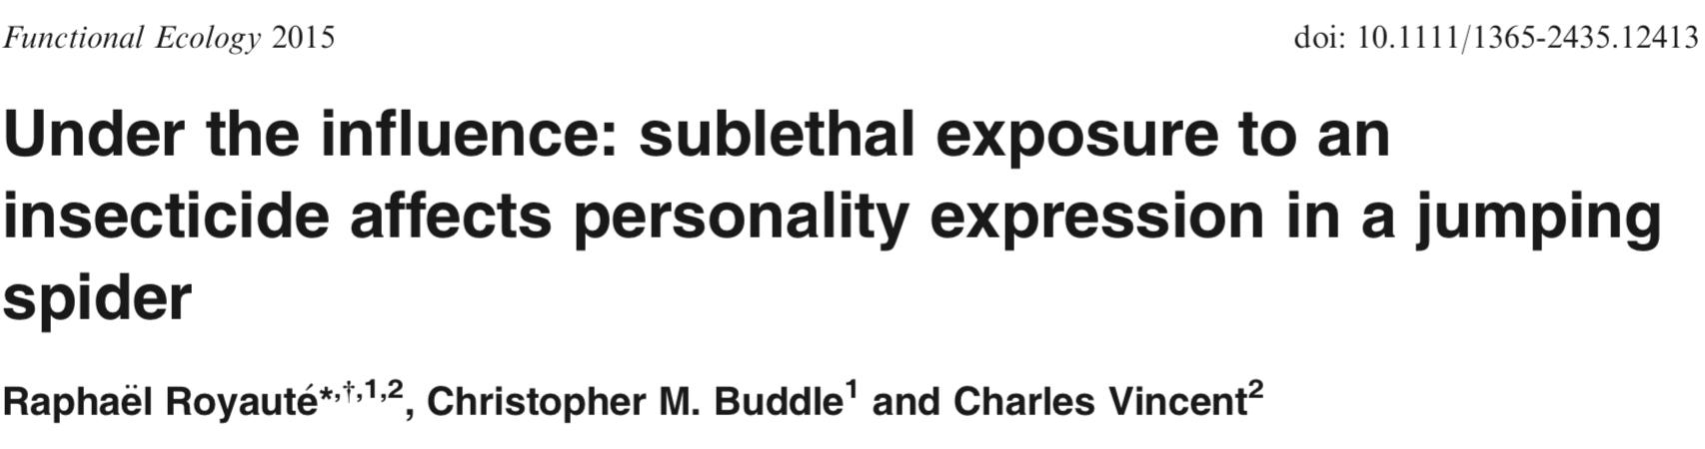
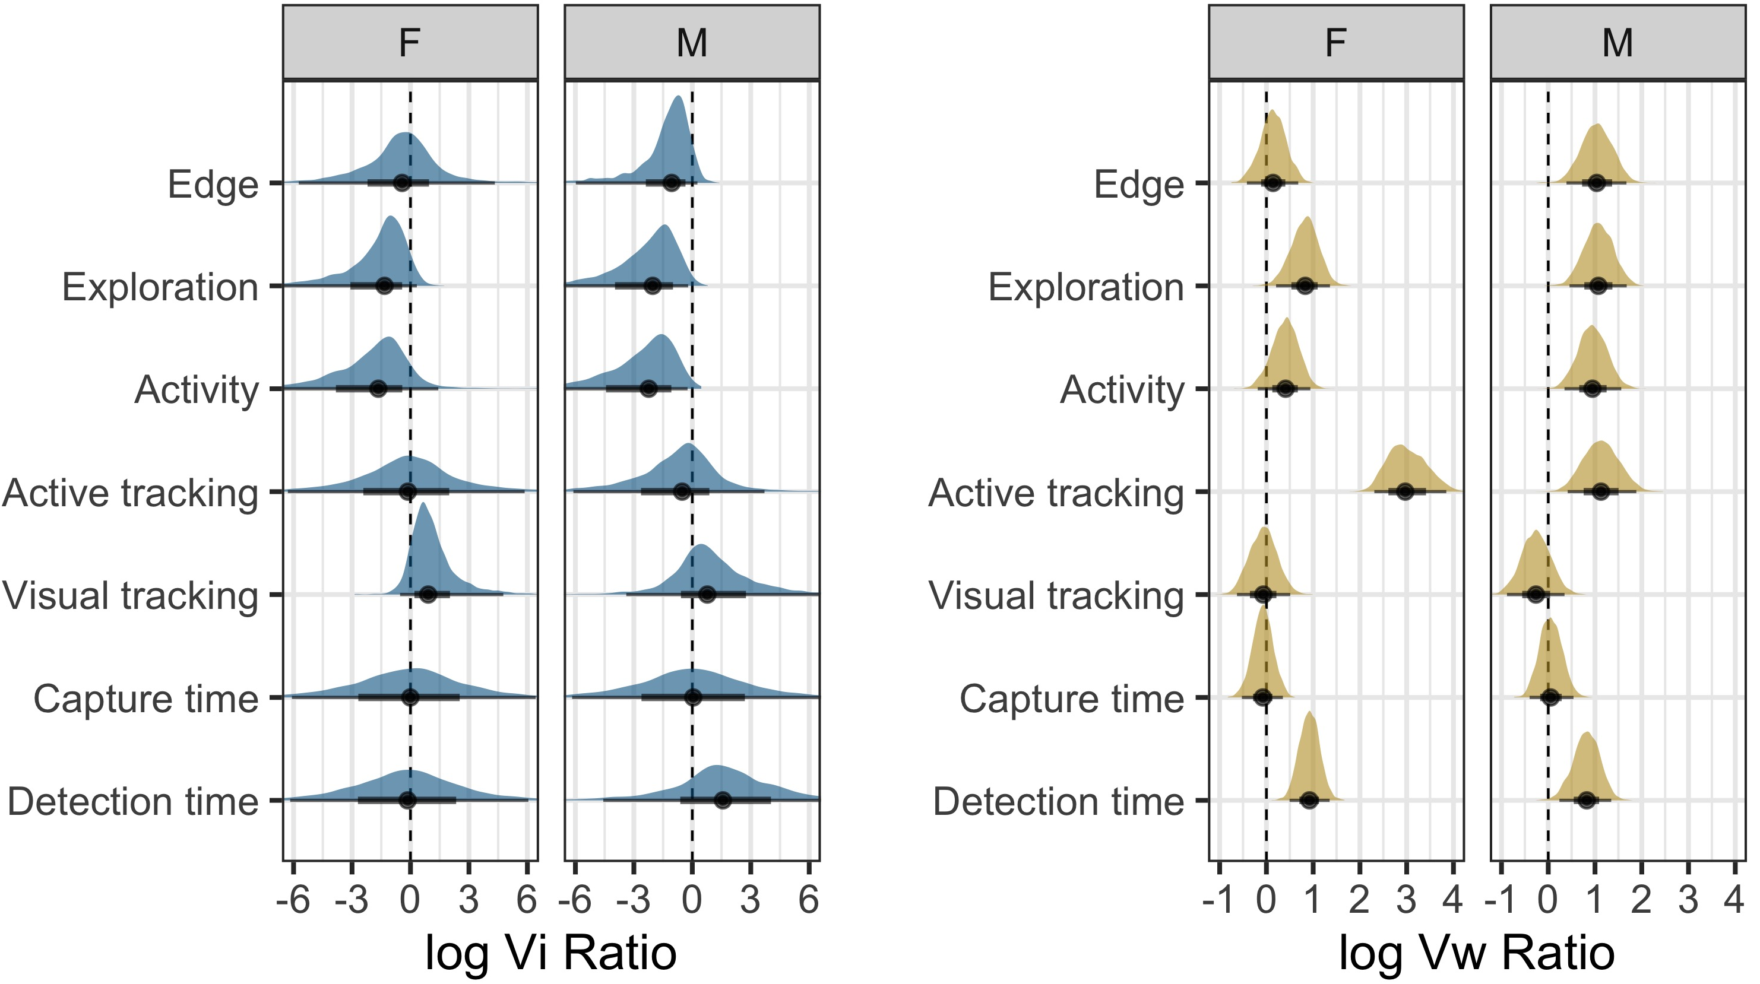
Contexte
Effets des pesticides peuvent altérer variations des traits même en absence d’effets sur les moyennes
Ces altérations ont-elles des conséquences fonctionnelles ?
Among-individual Variance (V_{i})
Within-individual Variance (V_{w})
V_{P} = V_{i} + V_{w}

Slide 4
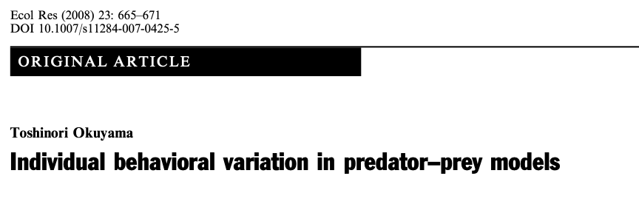

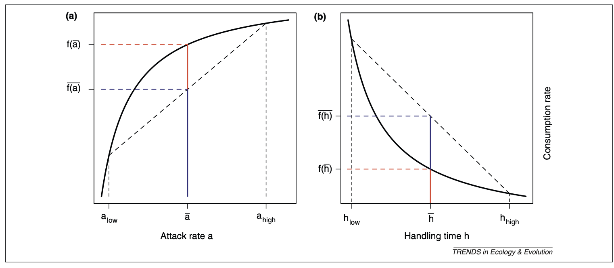
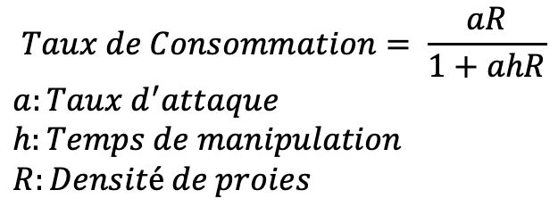
Contexte
Modèles théoriques pour intégration de la variation individuelle du taux d’attaque des prédateurs
Intègre variations phénotypique totale
Basé sur inégalité de Jensen
$$Taux de Consommation= \frac{aR}{1+ahR}$$
$$a:Taux d^{′}attaque$$
$$h:Temps de manipulation$$
$$R:Densité de proies$$

Slide 5
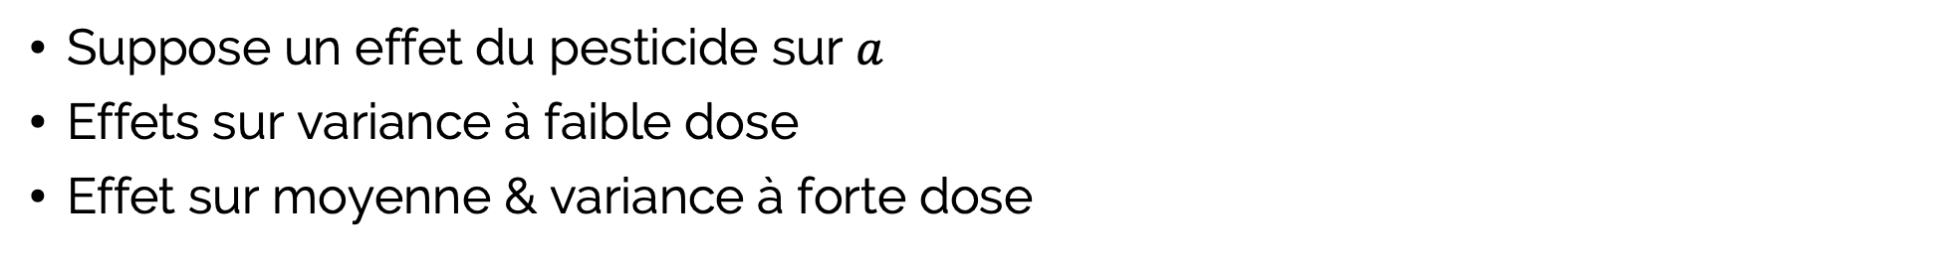
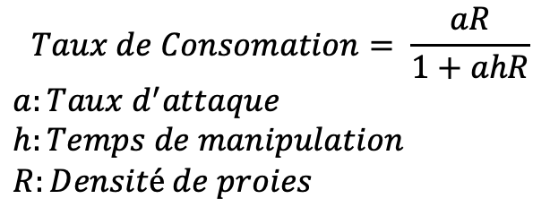
Questions
Suppose un effet du pesticide sur $a$
Effets sur variance à faible dose
Effet sur moyenne & variance à forte dose
$$Taux de Consomation= \frac{aR}{1+ahR}$$
$$a:Taux d^{′}attaque$$
$$h:Temps de manipulation$$
$$R:Densité de proies$$
Taux d’attaques
0
1
10
0
100
1000
[Pesticide]

Slide 6

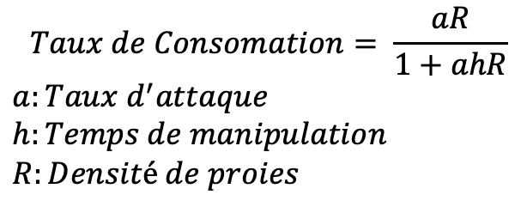
Questions
Suppose un effet du pesticide sur $a$
Effets sur variance à faible dose
Effet sur moyenne & variance à forte dose
$$Taux de Consomation= \frac{aR}{1+ahR}$$
$$a:Taux d^{′}attaque$$
$$h:Temps de manipulation$$
$$R:Densité de proies$$
Y-a-t-il une différence de dynamique de population si le pesticide agit sur la (co)variation intra ou inter-individuelle ?
Comment déduire différents types d’altérations comportementales sur la dynamique de population ?
Conseils pratiques d’implémentation

Slide 7



Typologie des altérations comportementales
Délais d’exécution
Précision et coordination
Erreurs de jugement
Limites
Conséquences sur dynamiques prédateur-proies reviennent potentiellement au même?
Délais
Exécution
Jugement
?
?

Slide 8
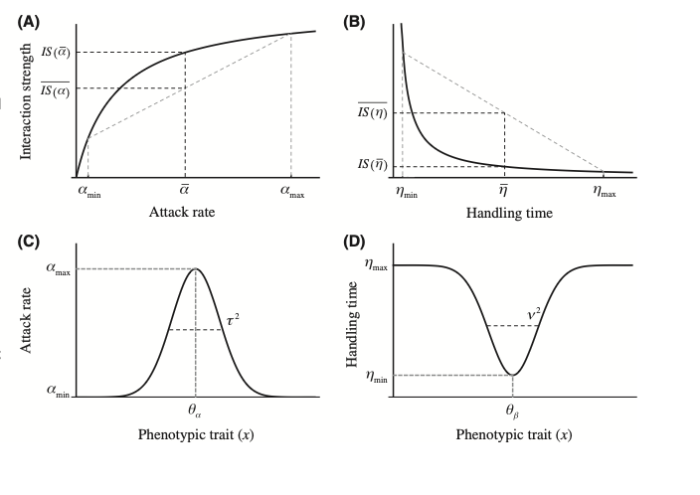
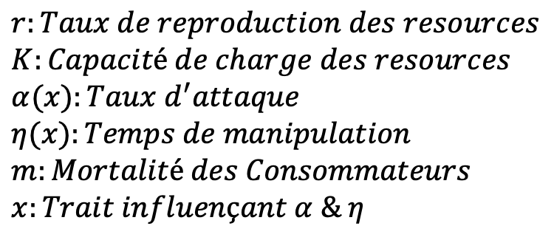

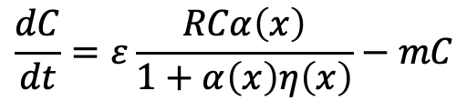
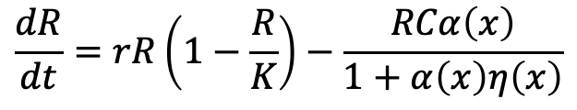
Modèle complet
$$r:Taux de reproduction des resources$$
$$K:Capacité de charge des resources$$
$$α(x):Taux d^{′}attaque$$
$$η(x):Temps de manipulation$$
$$m:Mortalité des Consommateurs$$
$$x:Trait influençant α \& η$$
Modèle Rosenzweig – MacArthur modifié
R: Ressource
C: Consommateur
$$\frac{dR}{dt}=rR\left(1−\frac{R}{K}\right)−\frac{RCα\left(x\right)}{1+α\left(x\right)η\left(x\right)}$$
$$\frac{dC}{dt}=ε\frac{RCα\left(x\right)}{1+α\left(x\right)η\left(x\right)}−mC$$
$$x \sim N(μ, σ^{2})$$
$$σ^{2}=σ_{i}^{2}+σ_{w}^{2}$$

Slide 9
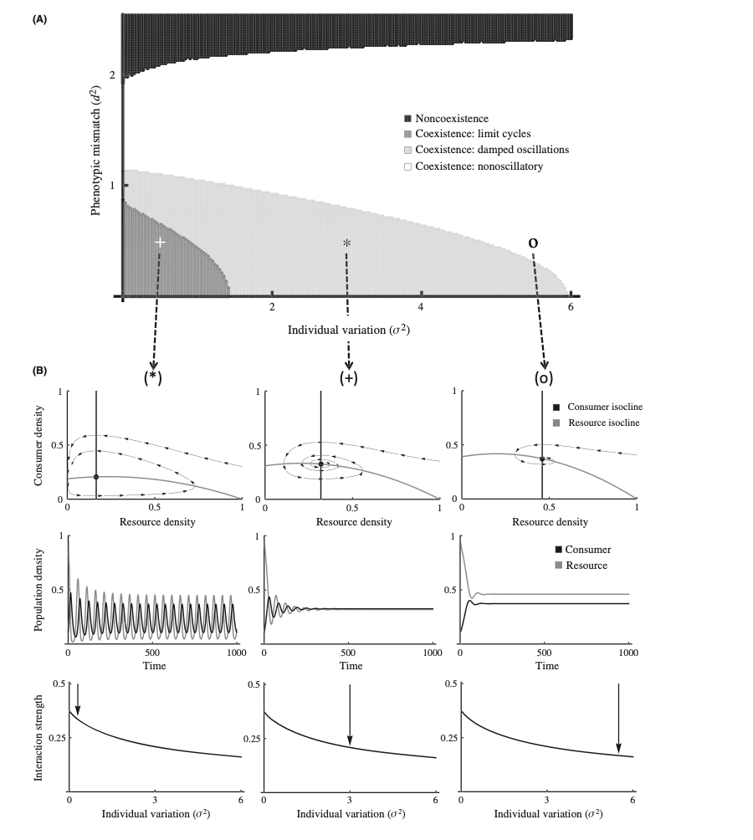
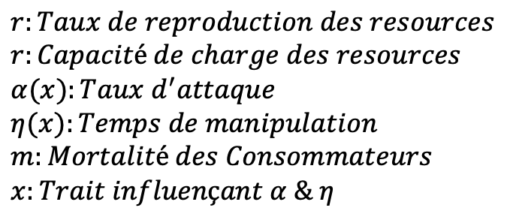
Modèle complet
Modèle Rosenzweig – MacArthur modifié
R: Ressource
C: Consommateur
$$r:Taux de reproduction des resources$$
$$r:Capacité de charge des resources$$
$$α(x):Taux d^{′}attaque$$
$$η(x):Temps de manipulation$$
$$m:Mortalité des Consommateurs$$
$$x:Trait influençant α \& η$$
$$\frac{dR}{dt}=rR\left(1−\frac{R}{K}\right)−\frac{RCα\left(x\right)}{1+α\left(x\right)η\left(x\right)}$$
$$\frac{dC}{dt}=ε\frac{RCα\left(x\right)}{1+α\left(x\right)η\left(x\right)}−mC$$

Slide 10
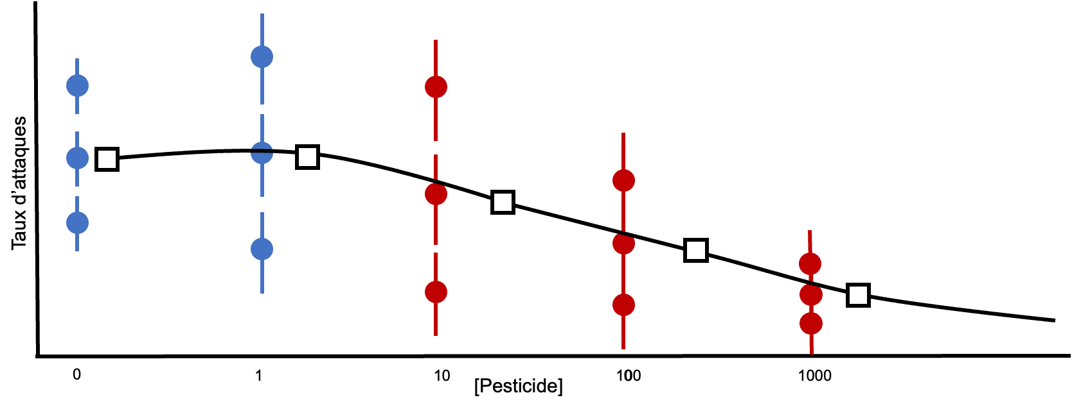
???
Extinction
Stable coexistence
Behavioral Variance
Damped oscillations
coexistence
Cyclical
Coexistence
0
ECx
100

Slide 11
